Slide 1

Strukturalni funkcionalizam u sociologiji
“Znanost je javno, a ne privatno dobro”
Robert K. Merton
Fakultet hrvatskih studija
Odsjek za sociologiju
Sustavna sociologija 1
prof. dr. sc. Renato Matić
dr. sc. Ivan Perkov

Slide 2
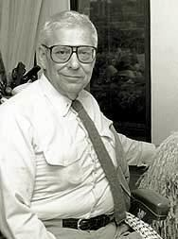
Što prijeti opstanku društva?
biološko uništenje
apatija članova
rat svih protiv sviju
apsorpcija od strane drugog društva
Marion Jospeh Levy

Slide 3
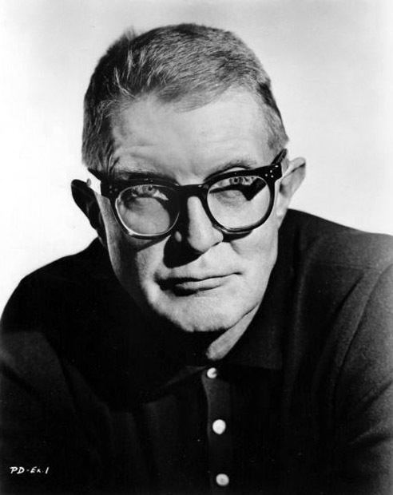
Neophodni zahtjevi za postojanje birokratske organizacije
Philip Selznik
Sigurnost organizacije
Stabilnost komunikacije (međusobna odgovornost)
Stabilnost neformalnih odnosa
Kontinuitet politike (racionalnost)
Homogenost javnosti – što je organizacije i čemu služi?

Slide 4
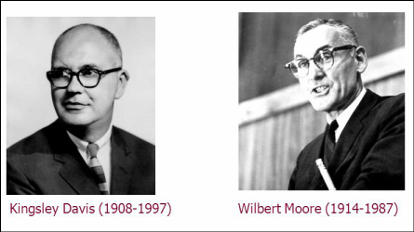

Davis & Moore
Stratifikacija i hijerarhija = diferencijacija uloga
Glavna funkcija stratifikacije: spojiti najsposobnije ljude s funkcionalno najvažnijim položajima.
Društvena distribucija pozicija različitog ugleda.
Prirodno da su zahtjevniji poslovi više cijenjeni u društvu.
Diferencirane nagrade su funkcionalne za društvo.

Slide 5
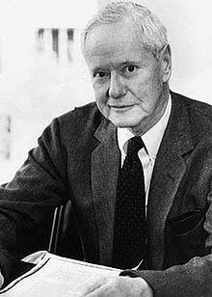


Robert King Merton (1910.-2003.)
Profesor na Sveučilištu Columbia
Tvorac teorija srednjeg dometa
Želi premostiti jaz između makro i mikro socioloških pristupa
Funkcionalna analiza
Teorija strukturalnog pritiska
Samoispunjavajuće proročanstvo
Referentne grupe

Slide 6
Najvažnije djelo strukturalnog funkcionalizma
Raspravlja nedorečene aspekte teorije i razrađuje koncepte za kasniju uporabu
Pojašnjava i kodificira funkcionalnu analizu
  Promatra stabilnost, ali i promjenjivost društvenih struktura
  Uspostavlja razlike između društvenih funkcija i osobnih motivacija djelovanja
  Proučava različite sociokulturne fenomene da bi dokazao korisnost perspektive

Slide 7
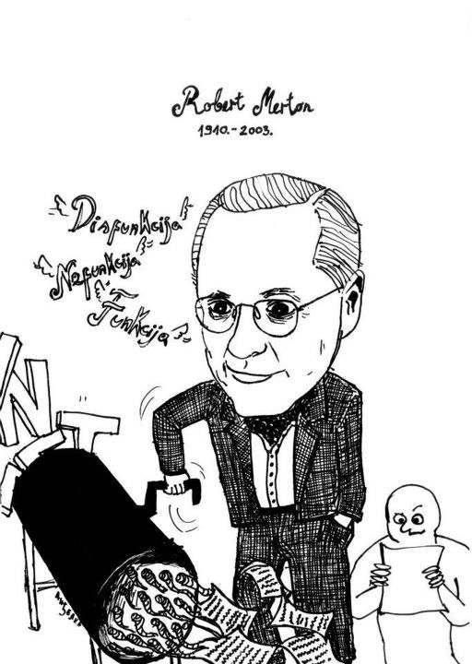
Funkcionalna analiza R. Mertona
Postulat funkcionalnog jedinstva
Postulat univerzalnog funkcionalizma
Postulat o neophodnosti

Slide 8

Postulat funkcionalnog jedinstva
Standardizirane društvene aktivnosti ili kulturne jedinice funkcionalne za cijeli sustav
Merton upozorava da se stupanj integracije u društvima razlikuje i da se funkcionalno jedinstvo ne smije podrazumijevati
Postulat je dvojben u kompleksnim društvima
  religija (ujedinjuje, ali i razdvaja)
  funkcionalna autonomija dijelova

Slide 9

Postulat univerzalnog funkcionalizma
Sve standardizirane društvene ili kulturne forme imaju pozitivne funkcije
Kontradiktornost sa stvarnošću: primjer rasizma
Svaki dio društva može biti funkcionalan, disfunkcionalan i nefunkcionalan

Slide 10

Postulat nužnosti
Sve su strukture i institucije nužne za društvo?
Uvodi koncept funkcionalnih ekvivalenata ili funkcionalnih alternativa
Svi postulati trebaju empirijsku provjeru

Slide 11

Predmet istraživanja:
  Socijalne funkcije, a ne individualni motivi
- socijalne funkcije:
  one uočene konzekvence, koje se događaju zbog adaptacije i usklađivanja sistema

Slide 12

Socijalna činjenica može imati i negativan učinak:
  disfunkcija - negativan učinak (ropstvo na jugu SAD)
  nefunkcija – irelevantna za sistem koji se proučava (preživjeli oblici)

Slide 13

koncept - neto ravnoteža
  odgovor na pitanje prevladavaju li funkcije, disfunkcije ili nefunkcije?
koncept – razina funkcionalne analize
  globalna, institucionalna, organizacijska, grupna

Slide 14

Manifestne i latentne funkcije
manifestne
  vidljive, ciljane
  svakom dostupne
latentne:
  nevidljive, neciljane – neanticipirane konzekvence
  za neke autore to je bit sociologije
  Peter Berger: razotkrivanje

Slide 15

Teorije srednjeg dometa (middle-range theory)
teorijski pristup određen specifičnim predmetom istraživanja koji posreduje između sveobuhvatnih općih teorija i empirijskih podataka
Dominantan suvremeni sociološki pristup
R.Boudon: koncept koji se u drugim znanostima naprosto naziva teorija

Slide 16
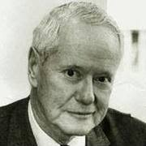
Teorija strukturalnog pritiska
Strain Theory
Sredstva
Prihvaćanje
Odbijanje
Konformizam
Inovacija
Ritualizam
Povlačenje
Prihvaćanje
Ciljevi
Nova sredstva
Pobuna
Novi ciljevi
Odbijanje

Slide 17

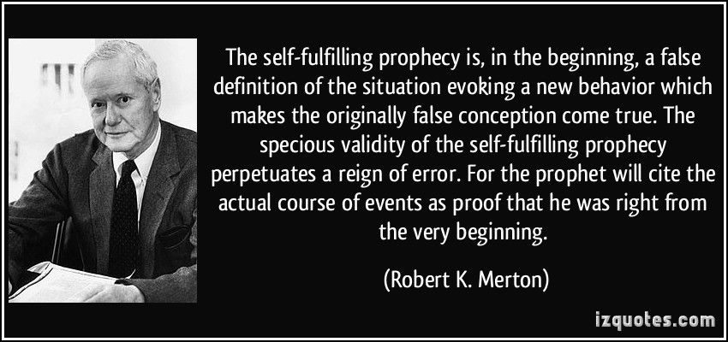

Slide 18
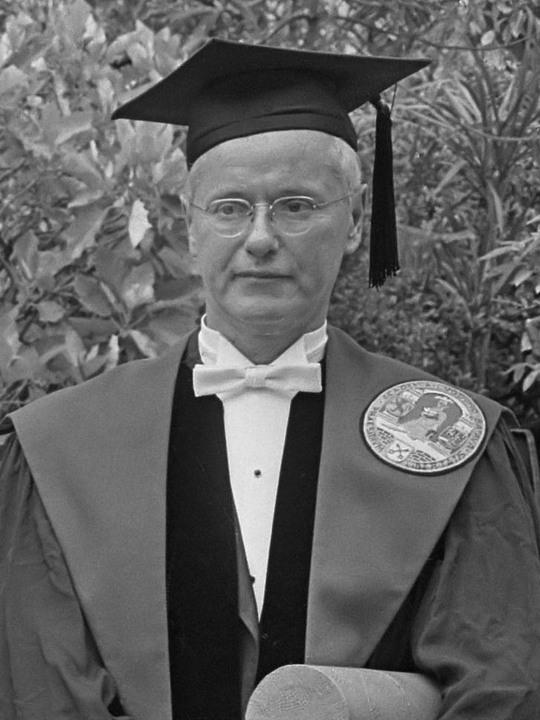
Hvala na pozornosti!

